Slide 1

常用API

Slide 2
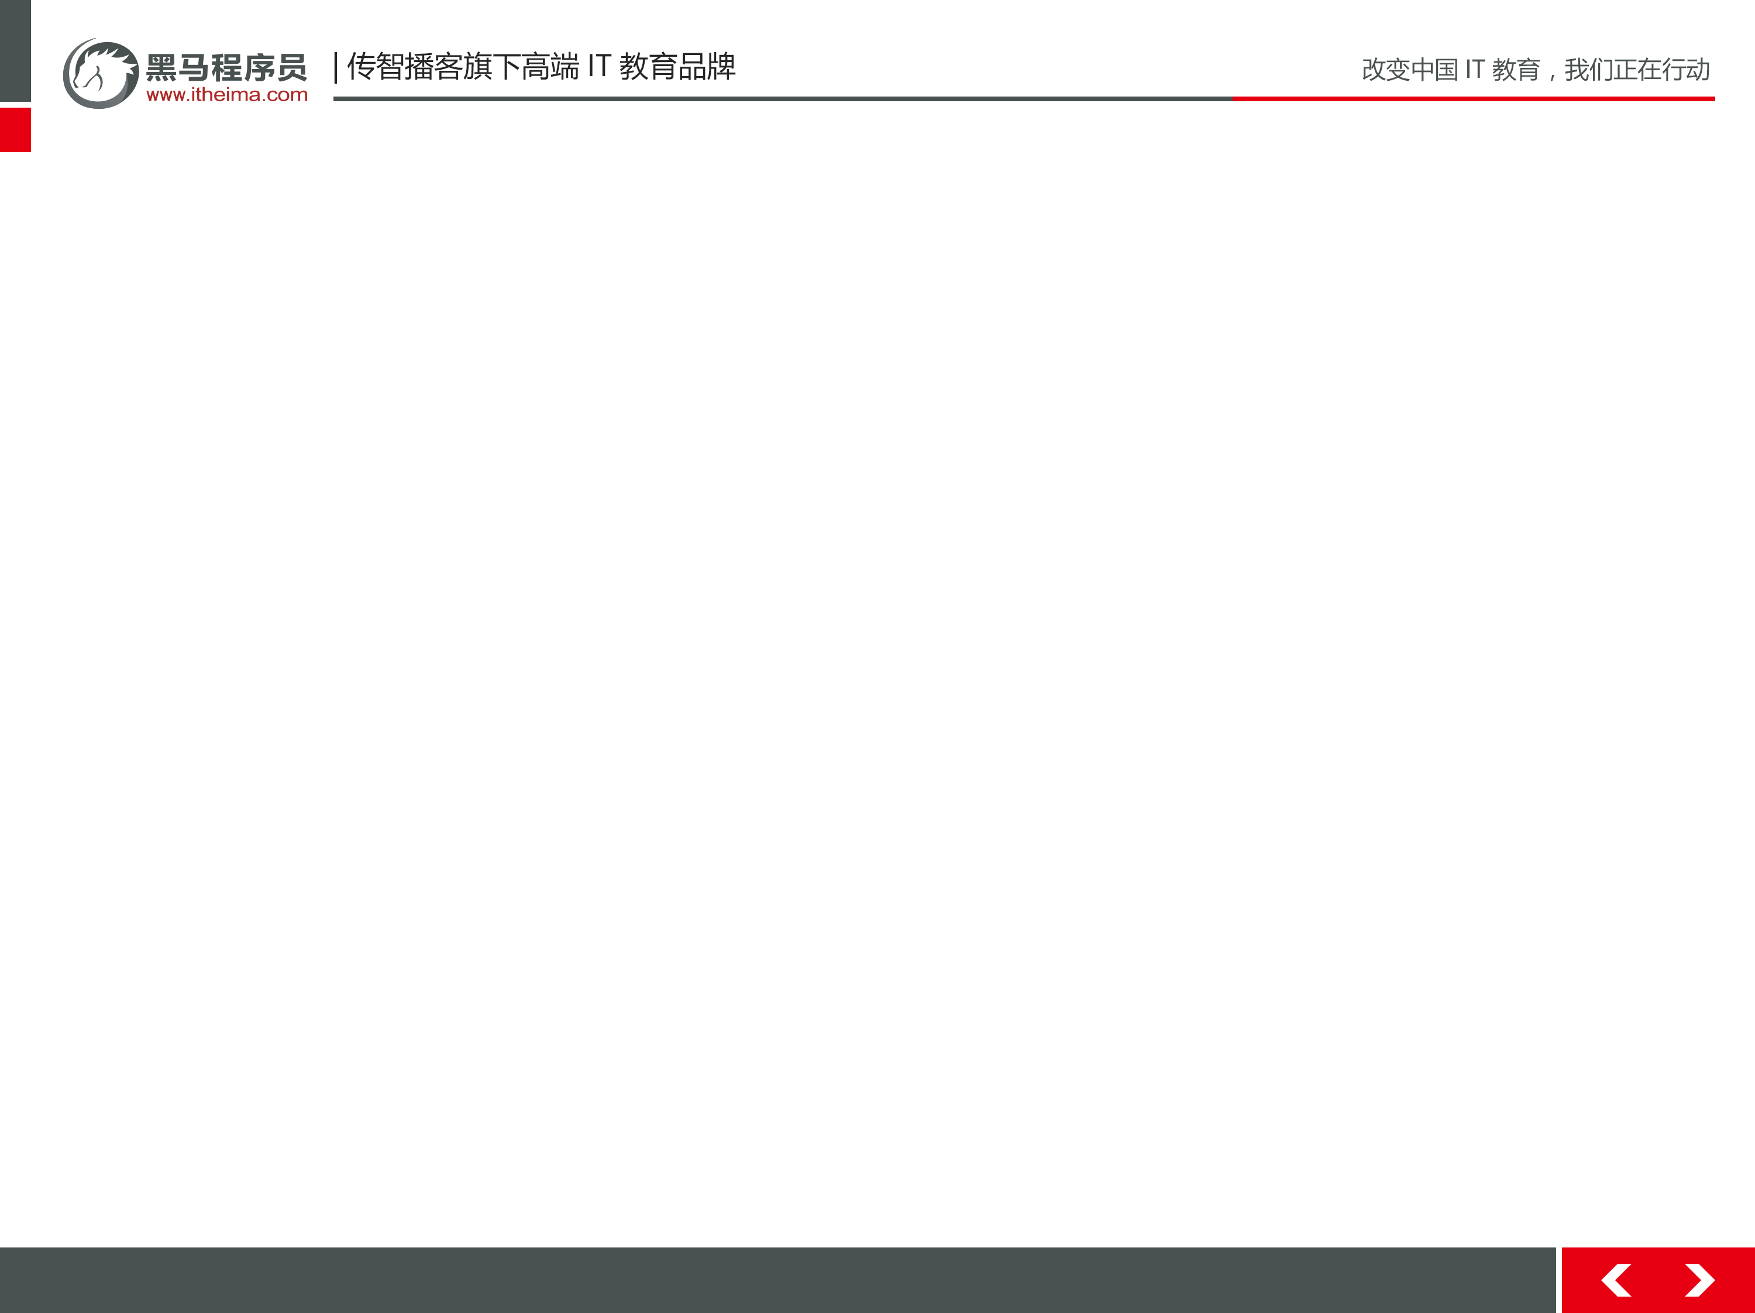
Tip：今日课程目标
掌握正则表达式的定义及使用
掌握Date类的用法
掌握Calendar类的用法

Slide 3
一、正则表达式的定义及使用
掌握正则表达式的作用及规则
掌握正则表达式匹配练习
掌握正则表达式切割练习
掌握正则表达式替换练习
掌握正则表达式邮箱地址验证的代码

Slide 4
1.1、正则表达式的概念和作用
课程一信息
课程长度：06分30秒
1.正则表达式的概念和作用.avi
问答与练习：
1.什么是正则表达式？作用是什么？

Slide 5
1.2、正则表达式语法规则
课程二信息
课程长度：12分54秒
2.正则表达式语法规则.avi
问答与练习
1.正则表达式的常用语法规则有哪些 ？

Slide 6
1.3、正则表达式练习
课程三信息
课程长度：08分26秒
3.正则表达式练习和相关的String类方法.avi
问答与练习
1.思考:检查QQ号码是否合法(5-10位纯数字组成，0不能开头)的正则表达式如何编写？

Slide 7
1.4、正则表达式匹配练习
课程四信息
课程长度：10分44秒
4.正则表达式匹配练习.avi
问答与练习
无

Slide 8
1.5、正则表达式切割练习
课程五信息
课程长度：11分23秒
5.正则表达式切割练习.avi
问答与练习
无

Slide 9
1.6、正则表达式替换练习
课程六信息
课程长度：03分39秒
6.正则表达式替换练习.avi
问答与练习
1.思考:校验邮箱地址是否合法的正则表达式如何编写？

Slide 10
1.7、正则表达式邮箱地址验证
课程七信息
课程长度：12分38秒
7.正则表达式邮箱地址验证.avi
问答与练习
无

Slide 11
二、 Date类的用法
理解毫秒值概念
掌握Date类的构造方法
掌握Date类的get和set方法
掌握日期格式化SimpleDateFormat
掌握字符串和日期对象之间的相互转换

Slide 12
2.1、毫秒值概念
课程一信息
课程长度：07分56秒
8.毫秒值概念.avi
问答与练习
1.Java中的时间原点是什么时间？
2.如何获取当前时间的毫秒值？

Slide 13
2.2、Date类的构造方法
课程二信息
课程长度：08分36秒
9.Date类的构造方法.avi
问答与练习：
无

Slide 14
2.3、Date类的get和set方法
课程三信息
课程长度：04分44秒
10.Date类的get和set方法.avi
问答与练习：
无

Slide 15
2.4、日期格式化SimpleDateFormat
课程四信息
课程长度：16分46秒
11.日期格式化SimpleDateFormat.avi
问答与练习：
无

Slide 16
2.5、字符串转成日期对象
课程五信息
课程长度：11分48秒
12.字符串转成日期对象.avi
问答与练习：
1.通过什么方法可以将日期对象转成字符串？反过来呢？

Slide 17
三、Calendar类的用法
掌握Calendar类的基本用法
掌握Calendar类基本方法
掌握Calendar类的练习题
掌握判断闰年案例的代码

Slide 18
3.1、Calendar类_1
课程一信息
课程长度：08分44秒
13.Calendar类_1.avi
问答与练习：
1.如何获取Calendar类的对象？
2.Java中月份的取值范围是？

Slide 19
3.2、Calendar类_2
课程二信息
课程长度：05分03秒
14.Calendar类_2.avi
问答与练习
无

Slide 20
3.3、Calendar类_3
课程三信息
课程长度：04分55秒
15.Calendar类_3.avi
问答与练习
无

Slide 21
3.4、Calendar类_4
课程三信息
课程长度：03分50秒
16.Calendar类_4.avi
问答与练习
无

Slide 22
3.5、日期练习_活了多少天
课程三信息
课程长度：11分35秒
17.日期练习_活了多少天.avi
问答与练习
无

Slide 23
3.6、日期练习_闰年计算
课程三信息
课程长度：06分26秒
18.日期练习_闰年计算.avi
问答与练习
无

Slide 24
